Slide 1
Ontwikkelings-psychologie
Hoogsensitief
Leerjaar 2 periode 8, les 7

Slide 2
Logboek
Omschrijf in je logboek
Wat is hoogsensitief/hooggevoelig,
Wat zijn de oorzaken,
Welke soorten zijn er,
Hoe kan dit zich uiten (kenmerken, wat valt op etc.),
Waar moet je in de begeleiding rekening mee houden / extra aandacht aan besteden

Slide 3
Filmpjes
https://www.youtube.com/watch?v=RkIp6wRpfjM
https://www.youtube.com/watch?v=-rRxX_WKCMc

Slide 4
hoog sensitief
Hooggevoeligheid; houdt in dat een kind gemakkelijk overprikkeld raakt door de omgeving als gevolg van een andere verwerking van zowel prikkels van binnenuit als van buitenaf.
Alle prikkels: geluid, licht, gevoelens/emoties komen veel harder binnen bij iemand die hoog sensitief is.
Er kan overgevoeligheid zijn voor omgevingsprikkels (geluiden, licht)
Er kan overgevoeligheid zijn op emotioneel gebied (zich ahw verliezen in wat de kinderen om hem heen laten zien aan gedrag en overal over nadenken)

Slide 5
Waar kan je hoogsensitiviteit aan merken?
(soms) lichamelijke afweer bij werken met klei of modder, verf, papier maché,vragen of het geluid zachter mag, zich terugtrekken als de klas heel druk is.
Het zijn vaak ‘helpers’ in de klas: ze merken op wie er hulp nodig heeft en helpen ook graag
Regelmatig een dag ziek zijn, vooral aan het einde van de week
Aan het einde van de dag echt moe zijn, vooral na momenten met veel samenwerken of drukte
Tobben

Slide 6
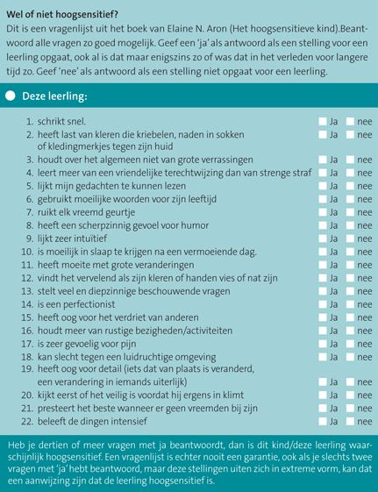

Slide 7
begeleiding
Overgevoelig voor het werken met bepaalde materialen (nat en koud) kan een teken zijn. Dit is geen aanstellerij! Geef dit kind een kwast of een doekje of de gelegenheid om tussendoor zijn handen te drogen.
Deze kinderen denken na voordat ze in actie komen. Geef ze hier gelegenheid voor.
Deze kinderen zijn veel met hun omgeving bezig en merken alles op: details uit de omgeving , hoe de kinderen om hen heen erbij zitten, hoe hun stemmingen zijn, wat ze anders dan anders doen. Hierover denken ze na. Geef ze hier de gelegenheid voor.
Hun hoofd loopt in de loop van de dag/week vol. Tussendoor rustig zelf werken in een apart hoekje of op de gang helpt.
Hoogsensitieve kinderen hebben een groot empatisch vermogen. Ze leven zich regelmatig te veel in in anderen. Een duidelijke grens tussen wat is van jou en wat is van de ander is nodig. Je helpt hen door duidelijk te maken met welke problemen / gedrag van andere kinderen ze wel en niet iets hoeven.

Slide 8
Logboek
Omschrijf in je logboek
Wat is hoogsensitief/hooggevoelig,
Wat zijn de oorzaken,
Welke soorten zijn er,
Hoe kan dit zich uiten (kenmerken, wat valt op etc.),
Waar moet je in de begeleiding rekening mee houden / extra aandacht aan besteden

